Slide 1




ĐOÀN TÀU VUI VẺ

Slide 2
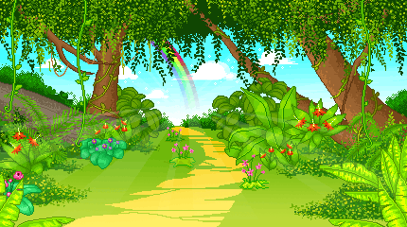

Chúng ta sẽ cùng các bạn nhỏ đi du lịch khắp nơi, ngắm nhìn những phong cảnh tuyệt đẹp trên thế giới. Mỗi vùng đất em ghé thăm, sẽ có một câu hỏi cần chúng ta trả lời. Hãy suy nghĩ thật kĩ và trả lời các câu hỏi thật chính xác nhé.
Sẵn sàng cho chuyến tham quan nào!

Slide 3



A.102
B.100
C.120
Một trăm linh hai

Slide 4

A. 918
B. 198
C. 189
Một trăm tám mươi chín

Slide 5

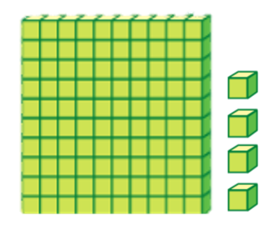
A. 140
B. 104
C. 400

Slide 6


A. 170
B. 107
C. 700

Slide 7
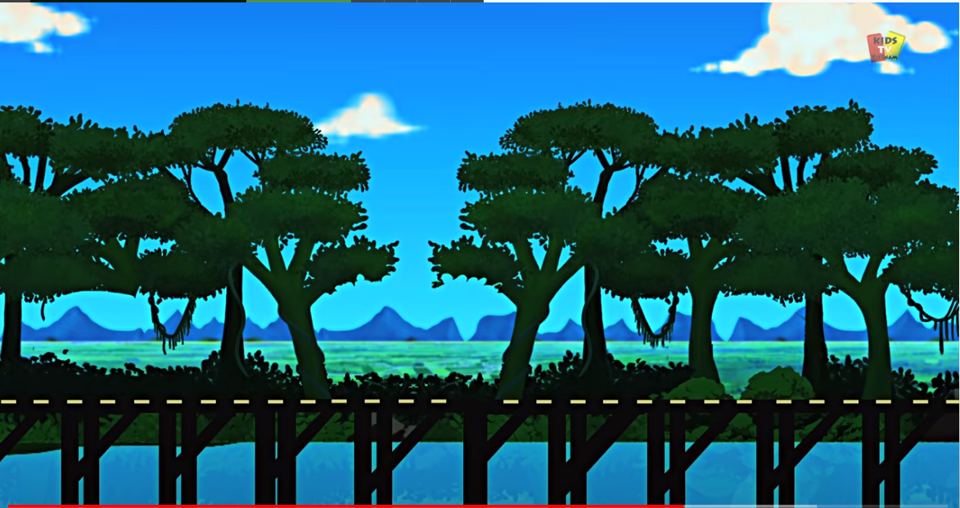

A. 560
B. 506
C. 600
Điền số thích hợp vào chỗ chấm
300, 400, 500, …, 700

Slide 8




